Slide 1
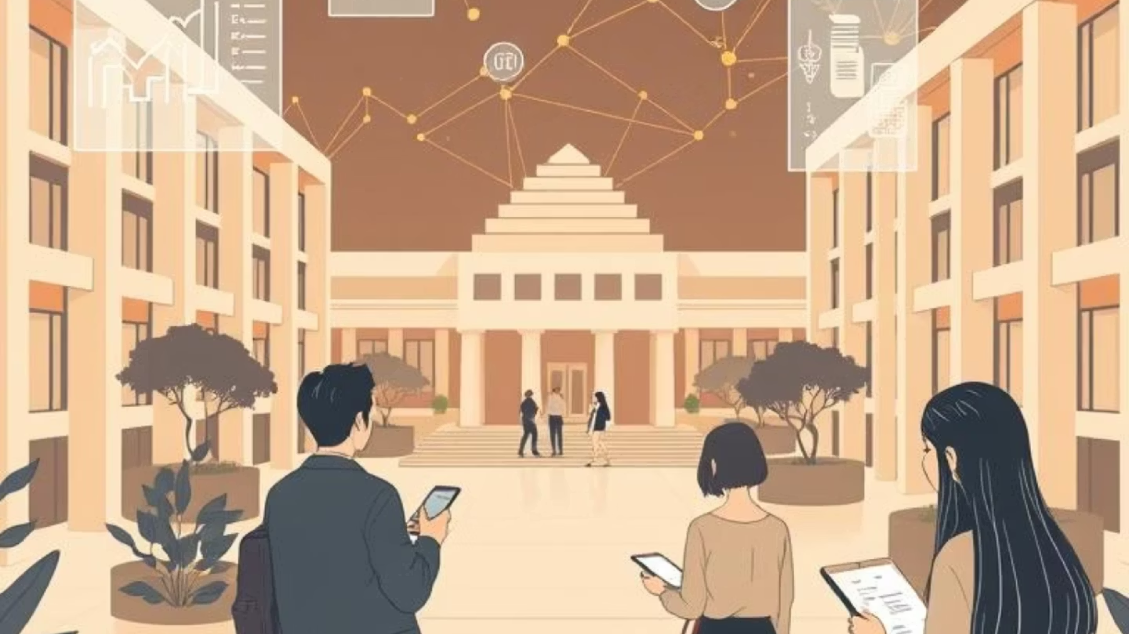

HIAST
المعهد العالي للعلوم االتطبيقية والتكنولوجيا
الجمهورية العربية السورية
السنة الرابعة
نظام حفظ واسترجاع وحدات تعلم الطالب في المعهد العالي باستخدام تقنية الويب3
إعداد
زينب يونس علي
إشراف
د. مصطفى دقاق م. عمار مخلوف
12/8/2025
1

Slide 2
محتويات العرض
منهجية الاختبار
هدف المشروع
6
1
التحسينات المقترحة
متطلبات النظام (حالات الاستخدام)
7
2
الآفاق المستقبلية
تصميم النظام
8
3
Live Demo
الأدوات والتقنيات المستخدمة
9
4
آليات التنفيذ والخوارزميات
5
2

Slide 3
هدف المشروع
3
2
1
الهدف الأساسي
الحل المقترح
المشكلة
تصميم وتنفيذ نظام لامركزي باستخدام تقنية البلوك تشين ليكون بمثابة "مصدر الحقيقة الوحيد" للبيانات الأكاديمية.
الحاجة إلى نظام آمن وموثوق لحفظ السجلات الأكاديمية للطلاب، يكون محصنًا ضد التزوير والتعديل غير المصرح به.
زيادة الأمان، الشفافية، والموثوقية في السجلات الأكاديمية، وتوفير آلية للتحقق الفوري من صحتها.
3

Slide 4
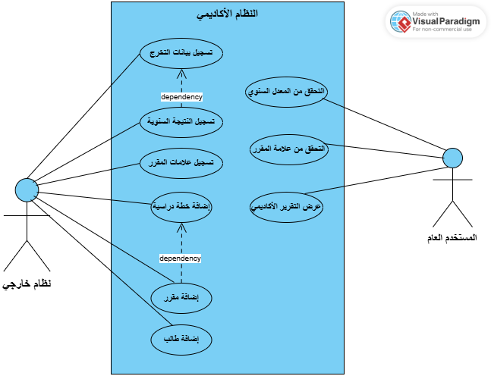
متطلبات النظام وحالات الاستخدام
4

Slide 5

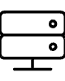
يوضح مخطط حالات الاستخدام السابق الوظائف الرئيسية للنظام والمستخدمين المصرح لهم بتنفيذها.
تم تقسيم المتطلبات إلى فئتين:
المستخدم العام (Public User)
النظام الخارجي (External System)
يمتلك صلاحيات القراءة والتحقق فقط، حيث يمكنه عرض التقارير الأكاديمية الشاملة واستخدام أدوات النظام للتحقق من صحة البيانات المسجلة على البلوك تشين.
يمتلك صلاحيات الكتابة الكاملة على النظام، وهو المسؤول عن إدارة البيانات الأساسية (الطلاب، المقررات، الخطط) وتوثيق السجلات الأكاديمية (العلامات والنتائج).
5

Slide 6



المتطلبات غير الوظيفية التي يحققها النظام:
الشفافية وإمكانية تدقيق جميع المعاملات المسجلة.
سلامة البيانات وضمان عدم قابليتها للتغيير (Immutability).
الأمان العالي
من خلال تقييد صلاحيات الكتابة
5

Slide 7

تصميم النظام
6

Slide 8
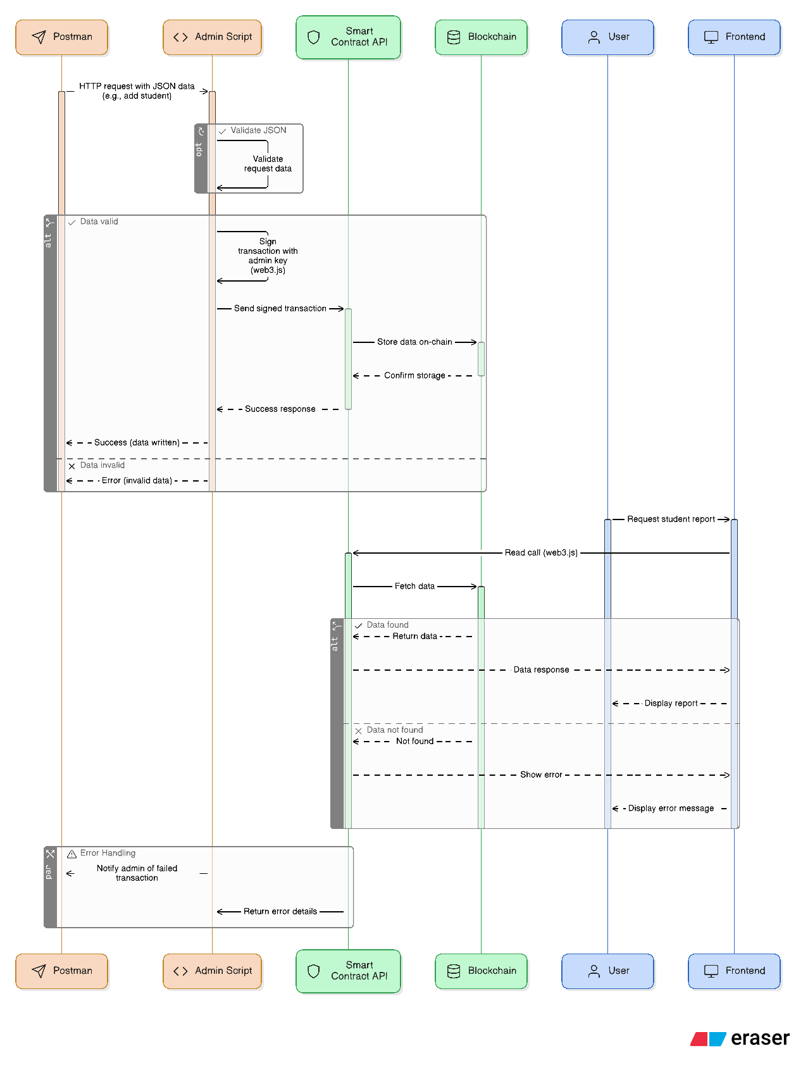
مخطط التسلسل لتفاعلات النظام (System Sequence Diagram)
7

Slide 9
معماريات ومنهجيات التصميم المتبعة
المعمارية المتبعة (System Architecture)
طبقة الواجهة الخلفية (Back-end)
ممثلة بالعقد الذكي على البلوك تشين.
الطبقة الوسيطة (Middle Layer)
ممثلة بسكربت الإدارة (api.js)، وهو المسؤول عن استقبال طلبات الكتابة من النظام الخارجي.
طبقة الواجهة الأمامية (Front-end)
ممثلة بتطبيق React المخصص للعرض فقط.
8

Slide 10
معماريات ومنهجيات التصميم المتبعة
منهجيات التصميم المتبعة (Design Methodologies)
التصميم الموجه بالمكونات(Component-
Based Design)
فصل المهام (Separation of Concerns)
بناء التطبيق باستخدام React، حيث تم تقسيم الواجهة إلى مجموعة من المكونات المستقلة والقابلة لإعادة الاستخدام.
تم فصل منطق كتابة البيانات (المحصور في الطبقة الوسيطة) عن منطق قراءة البيانات (المحصور في الواجهة الأمامية العامة)، مما يزيد من أمان النظام.
نموذج التحقق على السلسلة (On-Chain Verification Model)
العقد الذكي يعمل كـ "مدقق" وليس كـ "حاسب". تتم الحسابات المعقدة خارج السلسلة، ويتحقق العقد من صحتها لتقليل تكلفة الغاز.
9

Slide 11
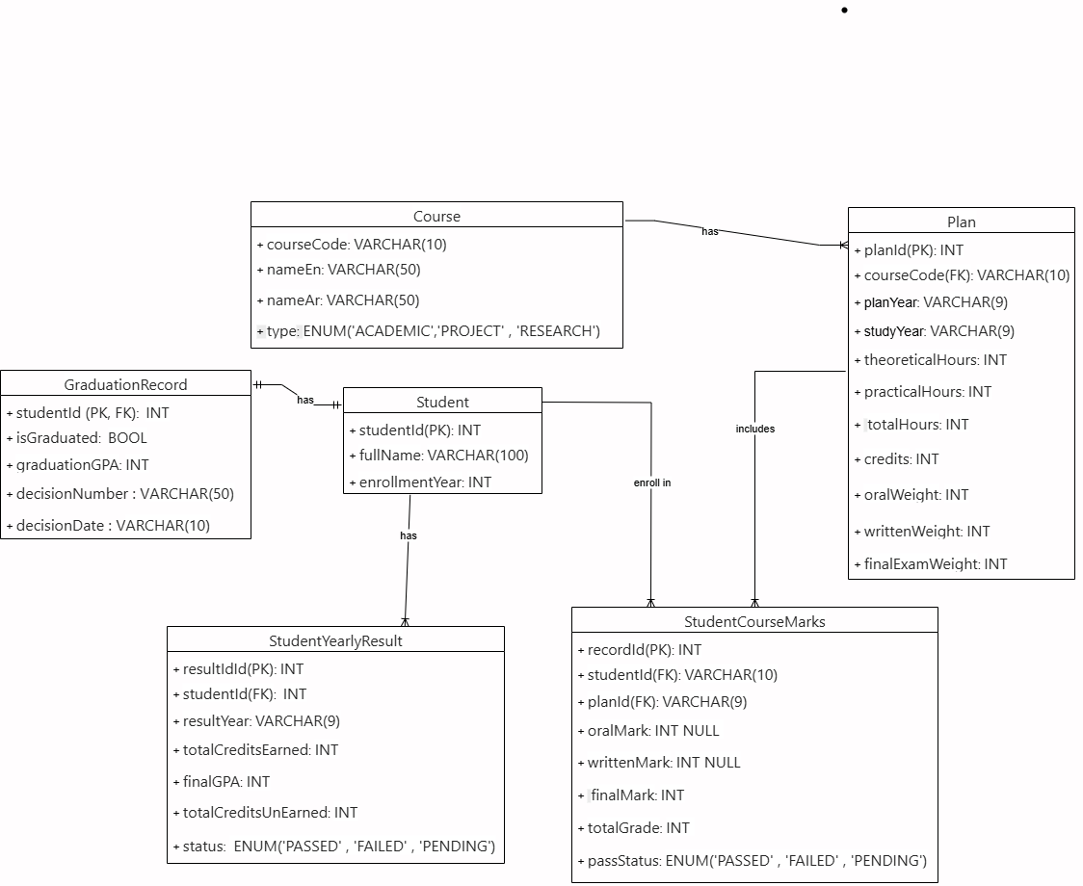
تصميم نموذج البيانات (Data Model Design)
10

Slide 12





الأدوات والتقنيات المستخدمة
Web3.js for Connectivity
React (with Vite) for Frontend
Solidity & Smart Contracts
Node.js & Express.js for Admin Script
Ganache-CLI for Local Blockchain
11

Slide 13
آلية التنفيذ، الخوارزميات، والاختبارات
12

Slide 14
آلية التنفيذ
العقد الذكي (Solidity)
تم استخدام هياكل البياناتstruct لنمذجة الكيانات (الطالب، الخطة، إلخ) بشكل دقيق.
تم الاعتماد على بنية الـ mapping كقاعدة بيانات على السلسلة.
تم اضافة حماية دوال الكتابة مثل ((addStudent باستخدام شرط onlyOwner .
تم إنشاء مجموعة من دوال القراءة العامة مثل (getStudentFullReport) .
الطبقة الوسيطة (api.js)
تم بناء خادم ويب باستخدام Express.js لاستقبال طلبات HTTP POST من Postman .
تم استخدام دوال async/await .
الواجهة الأمامية (React)
تم استخدام useState لإدارة حالة التطبيق وتحديث الواجهة بشكل تفاعلي عند وصول البيانات.
تم استخدام useEffect لتهيئة الاتصال مع البلوك تشين تلقائيًا عند تحميل الصفحة.
13

Slide 15
الخوارزميات
2
1
خوارزمية تجميع التقرير الشامل
(getStudentFullReport)
خوارزمية التحقق
(Verification Algorithm)
تقوم هذه الدالة بتنفيذ حلقة تكرارية for loop) ) على السنوات الدراسية (1-5)، وتستخدم mapping النتائج السنوية لتجميع كل السجلات المتاحة للطالب في مصفوفة واحدة، ثم تعيدها مع بيانات الطالب والتخرج في استدعاء واحد فعال.
تستقبل البيانات المحسوبة مسبقًا، وتعيد حسابها داخليًا، وتقارن النتيجتين لضمان عدم تخزين أي بيانات غير صحيحة.
14

Slide 16
منهجية الاختبار
1
الاختبار الوظيفي (Functional Testing)
3
اختبارات الأمان (Security Tests)
2
اختبارات التكامل (Integration Tests)
15

Slide 17
تحسينات مقترحة
1
فصل الإعدادات عن الكود (Configuration Management)
المشكلة: البيانات الحساسة والمتغيرة (مثل عنوان العقد والمفتاح الخاص) مكتوبة حاليًا بشكل مباشر في الكود (Hard-coded)
الحل المقترح: نقل هذه البيانات إلى ملف إعدادات خارجي.env) ) يتم تجاهله من قبل .Get هذا سيسمح بتغيير الإعدادات دون الحاجة لإعادة بناء الكود، ويزيد من الأمان.
2
دعم تعدد اللغات في الواجهة الأمامية (Internationalization)
المشكلة: الواجهة الأمامية حاليًا تعرض النصوص باللغة الإنجليزية فقط.
الحل المقترح: إضافة آلية لدعم تعدد اللغات (مثل العربية والإنجليزية). سيتم ذلك عن طريق فصل كل النصوص عن الكود ووضعها في ملفات ترجمة منفصلة، ويقوم التطبيق بعرض اللغة المناسبة بناءً على اختيار المستخدم.
16

Slide 18
الآفاق المستقبلية
3
1
النشر على شبكة عامة
توسيع وظائف العقد الذكي
4
2
تعزيز خصوصية الطالب
والتحكم في البيانات
ربط النظام مع أنظمة الجامعات
16

Slide 19
Demo
17

